Slide 1
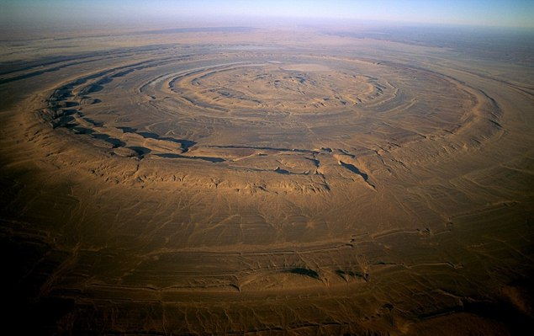
Аркаим

Slide 2
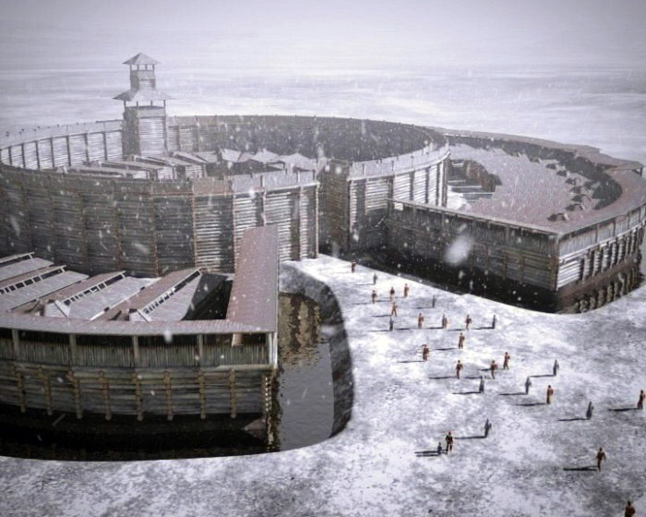
Аркаи́м (arkaim) - загадочный древний город, укреплённое деревянное поселение эпохи средней бронзы рубежа III—II тыс. до н. э.,относящееся к аркаимско - синташтинской культуре и считающееся ровесником египетских пирамид и древнего Вавилона, намного старше древнего Рима и Трои.
Общая площадь поселения – 20 000 кв. м.

Slide 3
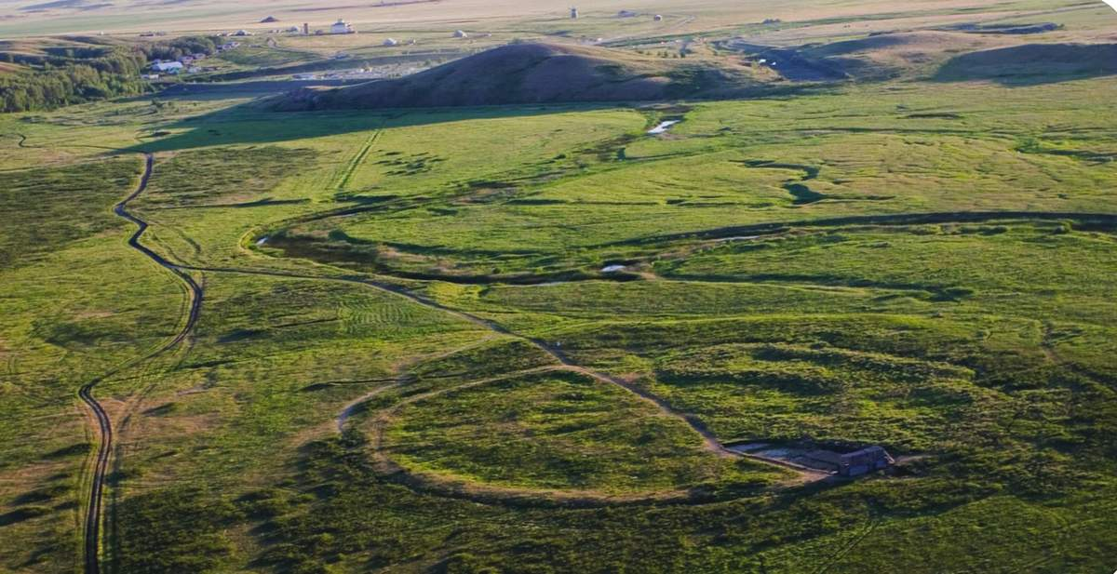
Считается, что этот исторический памятник был открыт 3 раза.
Первый раз его обнаружили военные картографы, и он был нанесен на военные карты приблизительно в 1957 году.
Затем следует открытие гражданскими картографами — с воздуха, при проведении аэрофотосъемки, был обнаружен странный объект. Однако в то время картографы решили, что на снимки попал засекреченный военный объект.
В апреле 1992 года территория (3300 га) с находящимся на ней поселением была выделена Советом Министров РФ под организацию экспериментального природно-ландшафтного и историко-археологического заповедника — филиала Ильменского государственного заповедника. С 1991 года ведутся масштабные раскопки Аркаима под руководством доктора исторических наук Геннадия Борисовича Здановича. В ходе работ было вскрыто около 8000 кв. м. площади поселения (примерно половина), вторая часть была исследована с помощью археомагнитных методов.

Slide 4
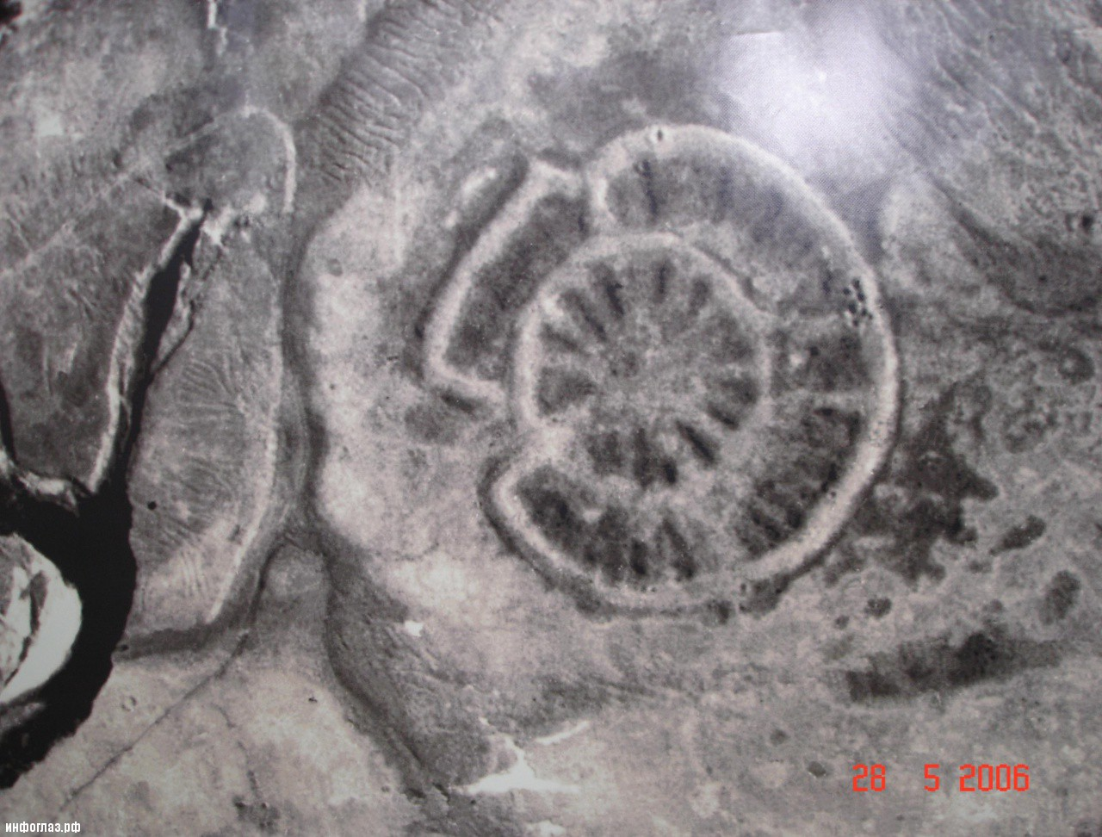

Slide 5
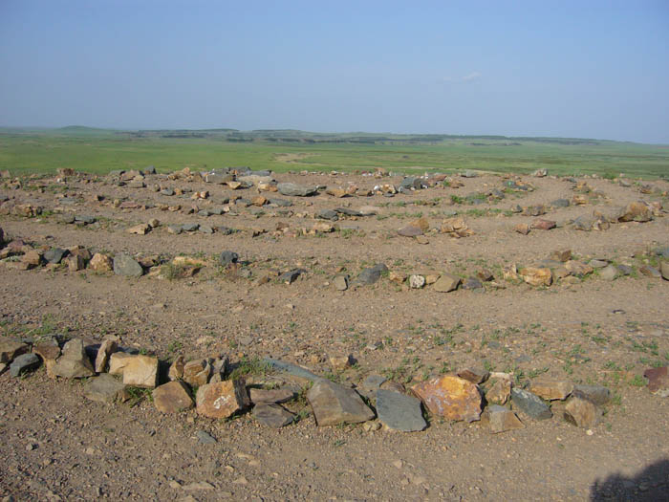
Город представлял собой крепость, состоящую из двух «многоквартирных» домов. В этом городе жили и работали люди, а животные паслись за пределами города, в том числе и в специальных загонах.
В некоторых помещениях обнаружены не только гончарные мастерские, но и металлургическое производство.
В центре города была площадь. Между стенами была кольцевая дорога, от этой дороги к центральной площади ведут прямые улицы. В городе имелась ливневая канализация с отводом воды за пределы города. Пока это единственный в мире пример столь древней канализации. Это говорит о достаточно высоком уровне урбанизации. Большинство исследователей полагает, что Аркаим не был местом постоянного проживания, а использовался в определенное время. Возможно, он имел какое-то религиозное, сакральное значение, допустим, был связан с культом солнца (на эту мысль наводят круглая форма и строгая ориентированность на части света). Быть может, город использовался как резервное поселение во время военных действий. Версий действительно много.

Slide 6
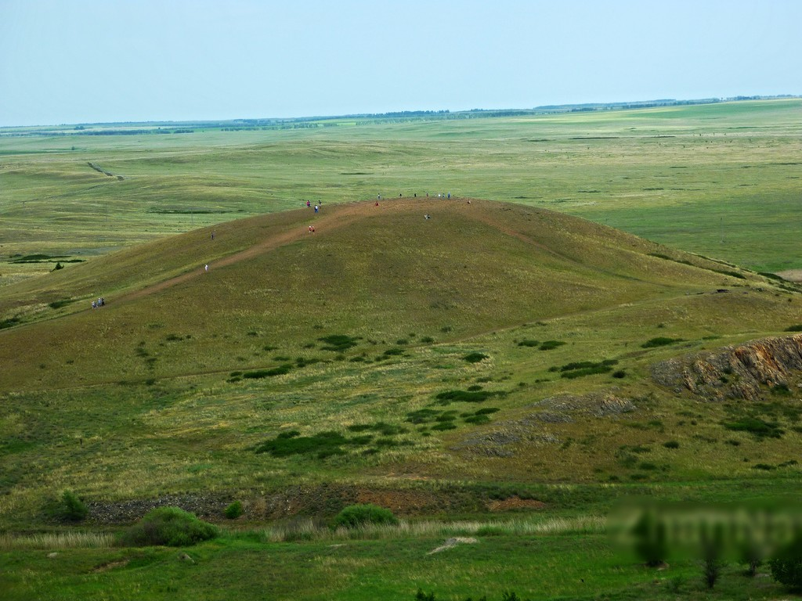
Специалисты считают, что поля, которые находятся в районе Аркаима, вполне могли возделываться его жителями. Кстати, примерно в 5-6 километрах от древнего города обнаружены еще несколько маленьких поселений того же времени. Некоторые археологи считают, что это как раз сельскохозяйственные поселения.

Slide 7
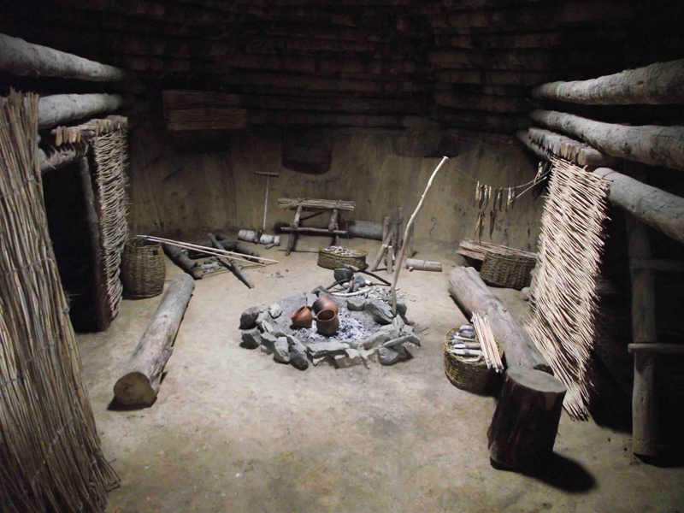
Несмотря на то, что город был построен по единому плану, каждое жилище индивидуально, заметны даже попытки расширить его, отрезав площадь от общей улицы. Это свидетельствует о том, что каждая семья (или род) занималась постройками самостоятельно, не было коллективного общинного строительства. В каждом доме Аркаима был колодец.

Slide 8
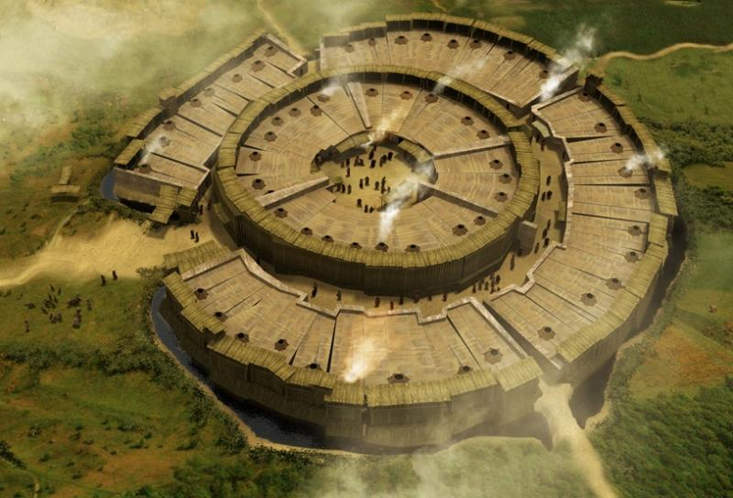
По крышам домов в Аркаиме шла еще одна улица, причем такая широкая, что по ней вполне можно было ездить на деревянной колеснице. Колесница (самая древняя в мире) была обнаружена при раскопках другого древнего городища на Южном Урале.

Slide 9
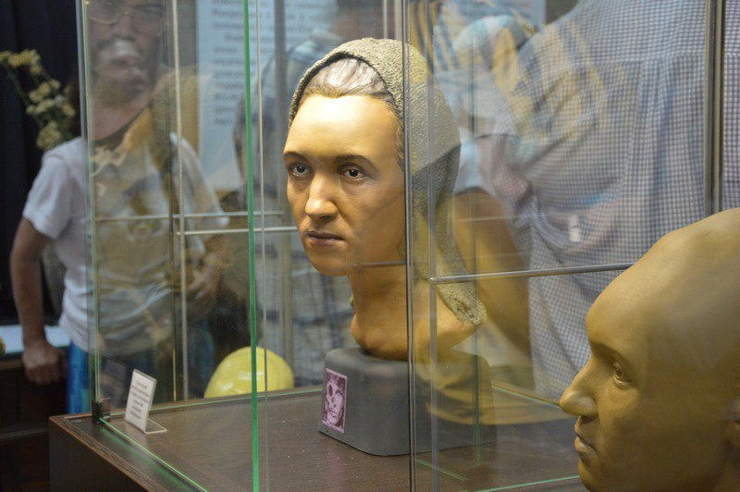
По найденным в могильниках черепам был восстановлен облик жителей Аркаима, оказавшихся европеоидами. Антропологические реконструкции мужчины и женщины выставлены в Челябинском областном краеведческом музее и Музее природы и человека заповедника «Аркаим». Находки с раскопок памятника можно увидеть только в Музее археологии и этнографии ЧелГУ и в заповеднике «Аркаим», а также в рамках передвижных выставок.

Slide 10
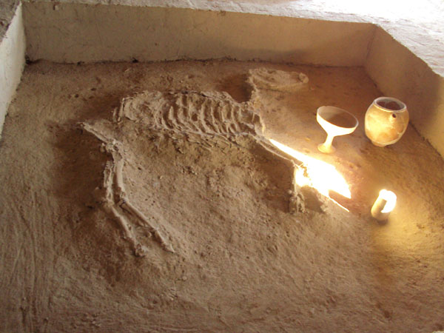
В Аркаиме было обнаружено множество жертвенных костей животных, что говорит о развитом религиозном культе. Исследователь Д. Зданович отмечает в одной из своих книг: «В целом ряде домов Аркаима на дне колодцев обнаружены побывавшие в огне копыта, лопатки и нижние челюсти лошадей и коров. Причем кости животных помещены в колодцы преднамеренно: челюсти расположены по кругу вдоль стенок колодца и закреплены вбитыми в грунт березовыми колышками.».

Slide 11
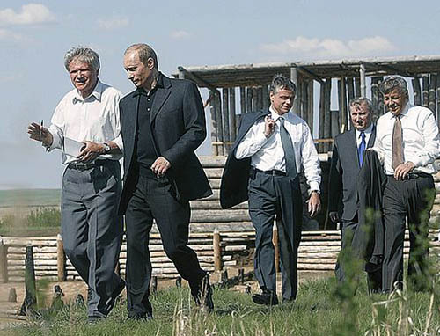
17 мая 2005 года Аркаим с кратким визитом посетил президент России Владимир Путин. Следы пребывания Президента России В.В. Путина в аркаимском музее трепетно хранятся под специальным стеклянным колпаком.

Slide 12
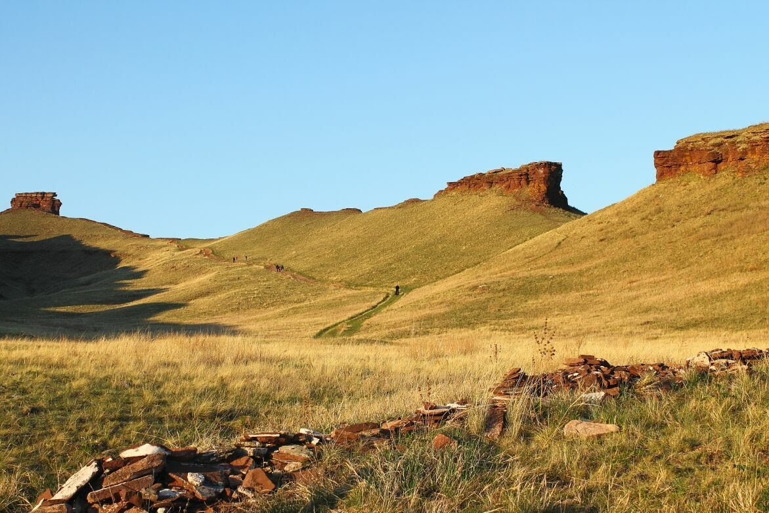
Пока археологи сметают пыль с древних камней, пытаясь воссоздать образ жизни и быт здешних обитателей, уфологи почти каждую ночь наблюдают странные небесные огни, свечение в атмосфере, описывают состояния измененного сознания. Если верить их рассказам, людей внезапно охватывает беспричинная тревога. Приборы фиксируют загадочные нарушения в работе часов, изменения в ритме сердца, скачки давления и температуры тела. Происходят непонятные перепады электрического напряжения и напряженности магнитного поля. Температура воздуха в течение пяти минут может повышаться и падать в пределах пяти градусов по Цельсию…

Slide 13
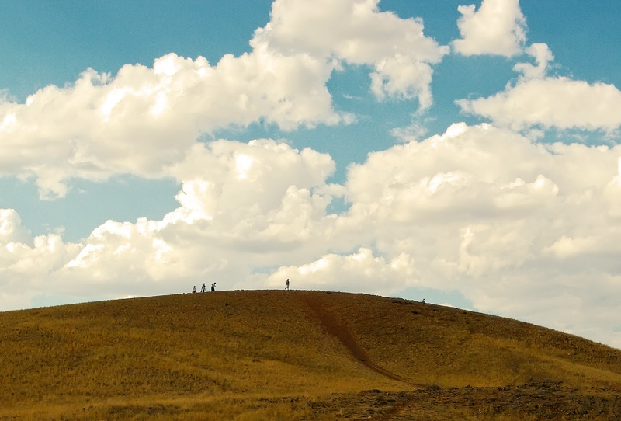
Главной достопримечательностью Аркаима является Лысая гора (Шаманка, Шаманиха)- остаток некогда грозного палеовулкана, который действовал на этом месте более 300 миллионов лет назад. Вулканы находятся на разломах земной коры, являясь аномальными зонами планеты. Ведь не зря многие древние храмы строили именно в подобных местах, что создавало в них определенную ауру, благоприятно влияющую на человека.

Slide 14
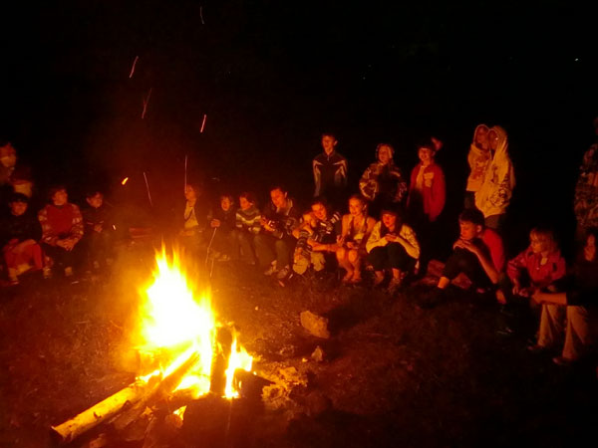
Паломничество в Аркаим (Челябинская область) началось в 1991 году, и сейчас музей – заповедник посещают около 30 тысяч желающих в год. Вокруг древнейшего поселения нет ни одной гостиницы, но приезжие могут за умеренную плату разместиться в палаточном городке и в специально оборудованных для ночлега вагончиках. Прибыв на территорию заповедника, необходимо сразу же зарегистрироваться в диспетчерской службе, оплатить проживание и стоянку автотранспорта. Если вы заранее забронировали места для проживания, то в диспетчерской вам надо предъявить документ об оплате, и вам выдадут ключ от вагончика. Постельное белье и все необходимое уже будет лежать в вашем вагончике. Если вы не бронировали места, то диспетчер подскажет вам, есть ли свободный вагончик, вы сможете оплатить его прямо на Аркаиме и сразу же поселиться. Если вы планируете приехать в заповедник со своим туристским оборудованием, установить палатку можно без предварительной брони, оплатив место в диспетчерской службе на Аркаиме по установленным расценкам. Для установки палатки предлагается охраняемая территория с местами для разведения костров, оборудованная источником воды, электрическими розетками, душевыми кабинами, санитарными помещениями.

Slide 15
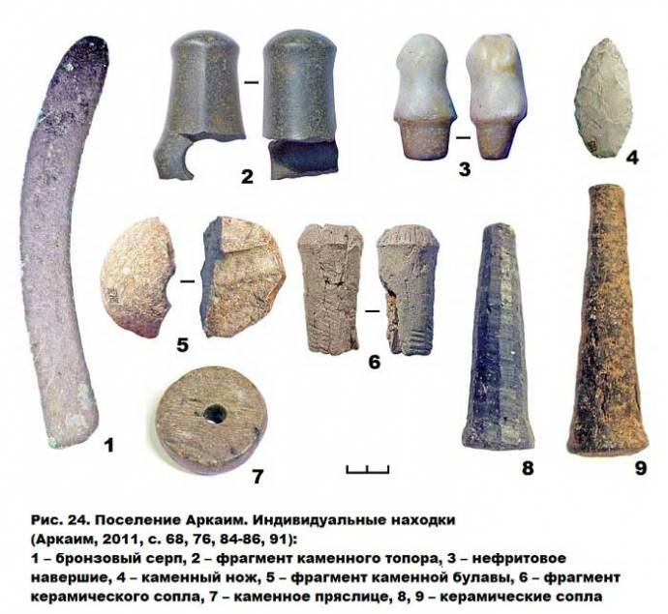

Slide 16
Литература:
http://челсити.рф/1264-аркаим
http://oursociety.ru/publ/drevnie_civilizacii/arkaim_i_drugie_drevnie_goroda_urala/6-1-0-232

